Slide 1
LÄÄKKEISIIN LIITTYVÄ TIETO

Slide 2
Valmisteesta saatava tieto
Kaikkia valmistetta koskevia tietoja mahdoton muistaa ulkoa
Tärkeää tietää mistä ja miten lääkkeistä löytää tietoja
Terveydenhuollon ammattilaisille tarkoitetut oleelliset tiedot lääkeaineesta –ja valmisteesta löytyvät valmisteyhteenvedosta
Kaikkien Suomessa myyntiluvan saaneiden valmisteiden pakkausselosteet ja valmisteyhteenvedot ovat luettavissa Fimean Internet-sivuilta
Notes:
Valmisteyhteenveto pakkausselostetta laajempi.
Lisäksi esitellään lääkeaineiden vaikutusmekanismiin liittyvät asiat ja lääkkeiden kulkeutumista elimistössä sekä valmisteen käyttö- ja käsittelyohjeet

Slide 3
LÄÄKEPAKKAUKSET
Ilmenee mm.
  Valmisteen kauppanimi
  Lääkkeen vahvuus
  Lääkemuoto (tabletti, kapseli, injektioneste)
  Lääkevalmisteen koostumus (lääkeaineet ja apuaineet)
  Pakkauskoko
  Viimeinen käyttöpäivä

Slide 4
LÄÄKEPAKKAUKSET
  Tarvittavat säilytysohjeet
  Valmistajan nimi
  Jos lääke haittaa suorituskykyä liikenteessä, pakkauksessa on punainen varoituskolmio
  Itsehoitolääkkeissä pitää olla käyttötarkoitus ja annosohjeet (reseptilääkkeissä lääkäri määrää yksilöllisen annoksen)

Slide 5
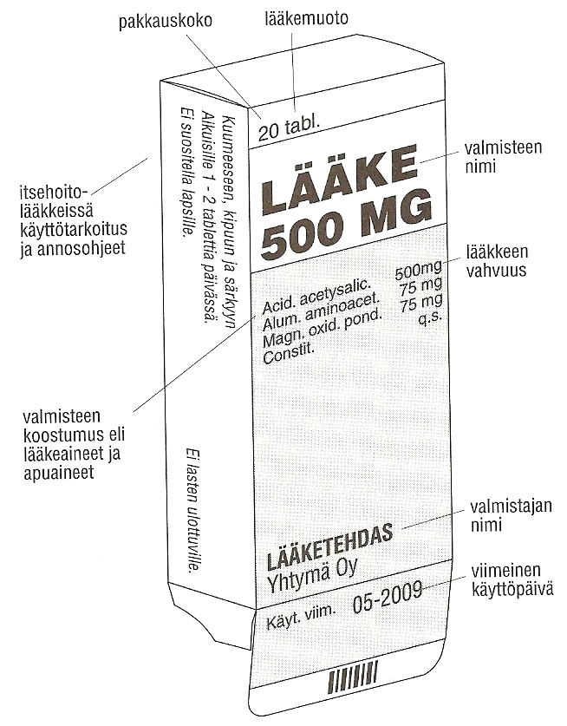

Slide 6
PAKKAUSSELOSTE
Pakkausseloste (PIL, Patient information leaflet) löytyy lääkepakkauksesta.
Valmistajan laatima ja viranomaisen hyväksymä
Lääkkeen käyttäjälle tärkeät tiedot lääkkeestä ja sen oikeasta käytöstä
Lisäksi yleisimmät haittavaikutukset

Slide 7
PHARMACA FENNICA
Lääketietokeskus ylläpitää vuosittain ilmestyvää Pharmaca Fennica –nimistä kirjaa (+verkkopalvelu & mobiilisovellus)
Siihen on koottu Suomessa kaupan olevien lääkkeiden perusinformaatio
Pharmaca Fennica on viisiosainen:
  I osa: lääkevalmisteiden tiivistetyt tuoteselosteet
  II-V osat: lääkevalmisteiden täydelliset tuoteselosteet

Slide 8
PHARMACA FENNICA
Sisältää tietoa lääkevalmisteiden ominaisuuksista:
  Vaikutustapa
  Käyttötarkoitus eli indikaatio
  Annostelu
  Haittavaikutukset
  Käytön esteet eli kontraindikaatiot
Lisäksi tietoa:
  Lääkevalmisteiden hinnoista
  Erityiskorvattavista lääkeaineista

